Slide 1
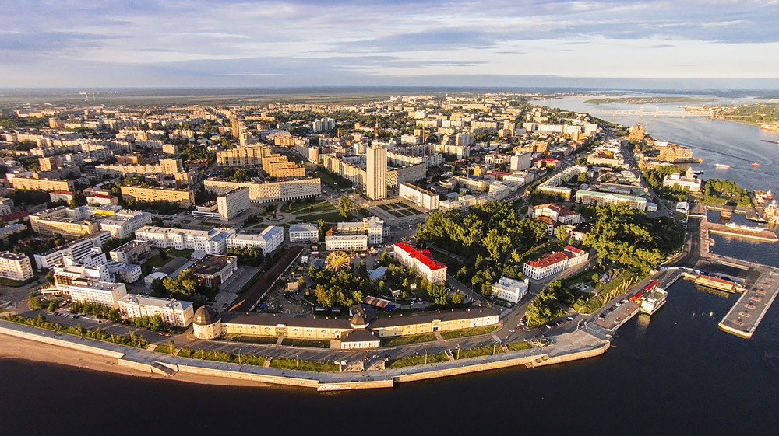

Министерство связи информационных технологий архангельской области
РОДИЧЕВ Николай Петрович
министр связи и информационных технологий Архангельской области
22 октября 2018 года

Slide 2
Бюджет министерства связи и ИТ архангельской области на 2019 год
 | Наименование государственных программ, соисполнитель министерство связи и информационных технологий Архангельской области | 2018 год | 2019 год | отклонение
 |  | (тыс. руб.) | (тыс. руб.) | (тыс. руб.)
1 | Государственная программа «Эффективное государственное управление в Архангельской области (2014 – 2024 годы)» | 467 892,40 | 508 289,00 | 40 396,60
1.1. | Подпрограмма «Обеспечение доступности и качества предоставления госуд. и муниц. услуг по принципу «одного окна», в том числе на базе многофункциональных центров» | 263 160,10 | 296 714,90 | 33 554,80
1.2. | Подпрограмма «Создание систем электронного правительства, развитие информационного общества Архангельской области» | 177 970,60 | 182 507,10 | 4 536,50
1.3. | Подпрограмма «Развитие отдельных направлений системы государственного управления Архангельской области» | 26 761,70 | 29 067,00 | 2 305,30
2 | Государственная программа «Социальная поддержка граждан в Архангельской области (2013 – 2024 годы)» | 0,00 | 20 550,00 | 20 550,00
3 | Государственная программа Архангельской области «Культура Русского Севера (2013 – 2020 годы)» | 0,00 | 40 000,00 | 40 000,00
4 | Государственная программа «Защита населения и территорий Архангельской области от чрезвычайных ситуаций, обеспечение пожарной безопасности и безопасности на водных объектах (2014 – 2021 годы)» | 40 216,60 | 93 987,30 | 53 770,70
5 | Государственная программа «Развитие местного самоуправления в Архангельской области и государственная поддержка социально ориентированных некоммерческих организаций (2014 – 2021 годы)» | 200,00 | 200 | 0,00
6 | Государственная программа «Управление государственными финансами и государственным долгом Архангельской области (2014 – 2024 годы)» | 9 769,70 | 26 000,00 | 16 230,30
7 | Государственная программа «Развитие транспортной системы Архангельской области (2014 – 2024 годы)» | 3 847,70 | 4 448,40 | 600,70
8 | Государственная программа «Развитие имущественно-земельных отношений Архангельской области (2014-2021 годы)» | 0,00 | 9 265,20 | 9 265,20
9 | Государственная программа Архангельской области "Развитие энергетики и жилищно-коммунального хозяйства Архангельской области (2014 – 2024 годы)" | 3 500,00 | 0,00 | -3 500,00
Всего |  | 525 426,40 | 702 739,90 | 180 813,50

Slide 3

КЛЮЧЕВЫЕ ПОКАЗАТЕЛИ ДЕЯТЕЛЬНОСТИ МФЦ
Указ Президента Российской Федерации от 7 мая 2012 года № 601
«Об основных направлениях совершенствования системы
государственного управления»
уровень удовлетворенности граждан Российской Федерации (качеством предоставления государственных и муниципальных услуг к 2018 году – не менее 90 процентов;
доля граждан, имеющих доступ к получению государственных и муниципальных услуг по принципу «одного окна» по месту пребывания, в том числе в многофункциональных центрах предоставления государственных услуг, к 2015 году – не менее 90 процентов;
сокращение времени ожидания в очереди при обращении заявителя в орган государственной власти Российской Федерации (орган местного самоуправления) для получения государственных (муниципальных) услуг к 2014 году – до 15 минут.

Slide 4
Рост количества предоставляемых услуг МФЦ
391
353
312
264
157
46

Slide 5
количество заявителей обратившихся в МФЦ

Slide 6
Поступления в бюджет от расщепления госпошлины (млн. руб.)

Slide 7
Значения ключевых показателей деятельности МФЦ
НАИМЕНОВАНИЕ КЛЮЧЕВОГО ПОКАЗАТЕЛЯ | ПЛАН | 2013 | 2014 | 2015 | 2016 | 2017
УРОВЕНЬ УДОВЛЕТВОРЕННОСТИ* (%) | 90 | 90 | 90 | 90 | 90 | 90,5 (по МФЦ – 93,3)
ДОЛЯ ГРАЖДАН, ИМЕЮЩИХ ДОСТУП К ПОЛУЧЕНИЮ ГОСУДАРСТВЕННЫХ И МУНИЦИПАЛЬНЫХ УСЛУГ (%) | 90 | 6,71 | 44,00 | 81,00 | 95,20 | 98,14
ВРЕМЯ ОЖИДАНИЯ В ОЧЕРЕДИ* (МИН.) | 15 | 20 | 15 | 15 | 15 | 15
* на основе исследований ГАУ АО «ЦИОМ»

Slide 8

Предоставление государственных и муниципальных услуг в электронной форме
ИНФОРМАЦИОННЫЕ СИСТЕМЫ, ИСПОЛЬЗУЕМЫЕ ДЛЯ ПРЕДОСТАВЛЕНИЯ ГОСУДАРСТВЕННЫХ УСЛУГ
АРХАНГЕЛЬСКИЙ РЕГИОНАЛЬНЫЙ РЕЕСТР ГОСУДАРСТВЕННЫХ И МУНИЦИПАЛЬНЫХ УСЛУГ (ФУНКЦИЙ)
• внесена информация о 179 государственных услугах и 1 295 муниципальных услугах.
АРХАНГЕЛЬСКИЙ РЕГИОНАЛЬНЫЙ ПОРТАЛ
ГОСУДАРСТВЕННЫХ И МУНИЦИПАЛЬНЫХ УСЛУГ (ФУНКЦИЙ) http://gosuslugi29.ru
Обеспечивает заявителям возможность:
• получения 115 государственных и 604 муниципальные услуги;
• получения результатов по 70 государственным и 604 муниципальным услугам;
• получения результатов о статусе услуги поданной в электронной форме.
АРХАНГЕЛЬСКАЯ РЕГИОНАЛЬНАЯ СИСТЕМА ИСПОЛНЕНИЯ РЕГЛАМЕНТОВ
• обработано заявок, поступивших с портала за 2017 год – 8 637 заявок; за 2018 год (9 мес.) – 15 023 заявки.
АРХАНГЕЛЬСКАЯ РЕГИОНАЛЬНАЯ СИСТЕМА
МЕЖВЕДОМСТВЕННОГО ЭЛЕКТРОННОГО ВЗАИМОДЕЙСТВИЯ
• организовано представление 260 различных видов сведений;
• за 2017 год – 2 437 589 запросов, за 2018 год (9 месяцев) – 5 847 008 запросов.
Зарегистрировано на портале Госуслуг 75,9% или 710 тыс. жителей Архангельской области
от 14 лет и старше 21 место в рейтинге Российской Федерации по состоянию на 1 октября 2018 года.

Slide 9
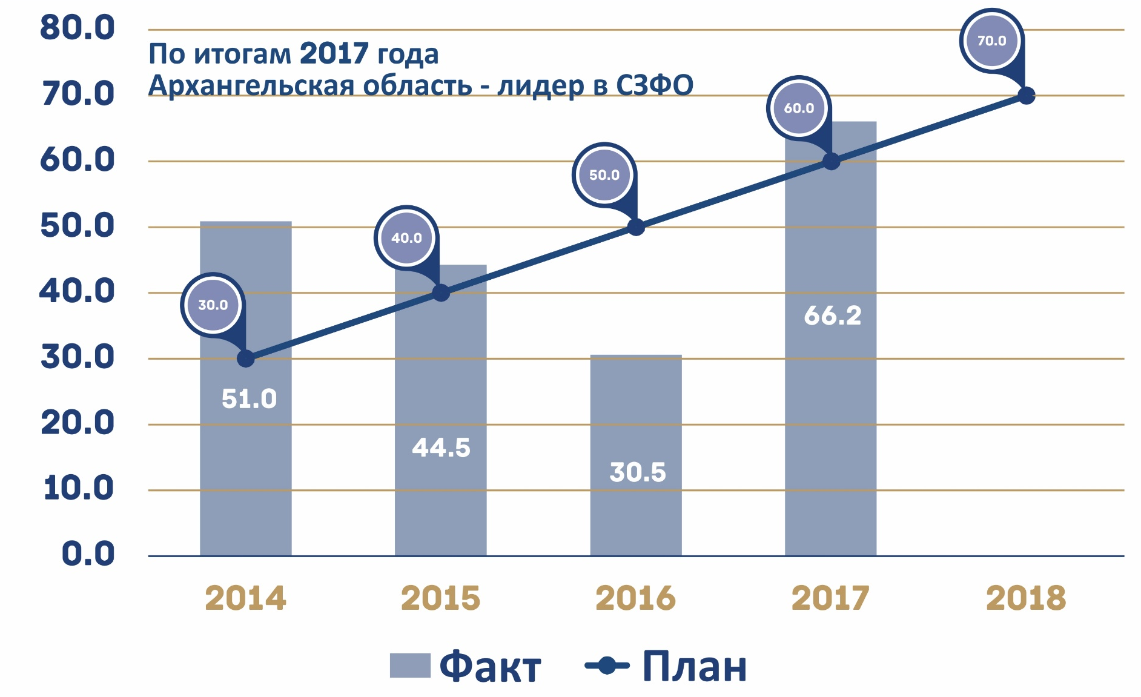
Предоставление государственных и муниципальных услуг в электронной форме
ОЦЕНКА ЗНАЧЕНИЯ ПОКАЗАТЕЛЯ УСТАНОВЛЕННОГО ПОДПУНКТОМ «В»
ПУНКТА 1
УКАЗА ПРЕЗИДЕНТА РОССИЙСКОЙ ФЕДЕРАЦИИ
ОТ 7 МАЯ 2012 ГОДА № 601

Slide 10
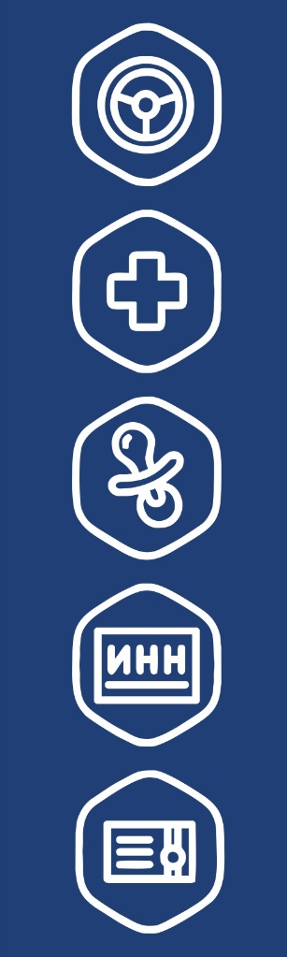
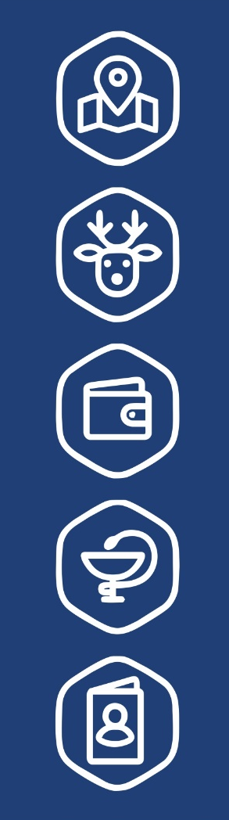
Динамика регистрации в ЕСИА

Slide 11
Потребление услуг (епгу + рпгу)
ЗА 2017 ГОД
ПОДАНО 206,2 ТЫС. ЗАЯВОК
ЗА 9 МЕСЯЦЕВ
2018 ГОДА ПОДАНО
411,8 ТЫС. ЗАЯВОК

Slide 12
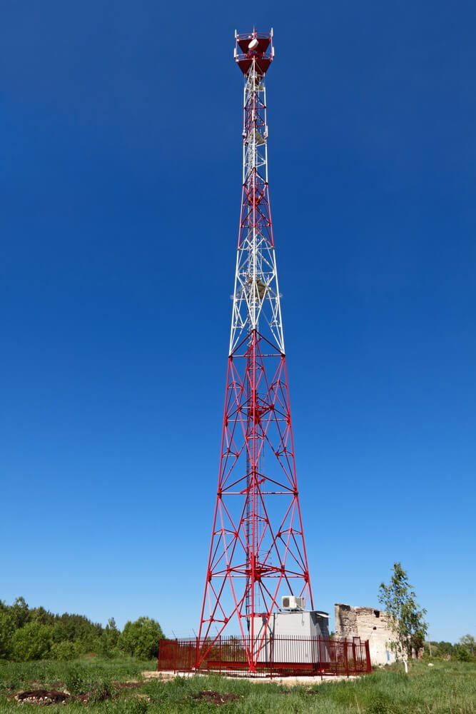
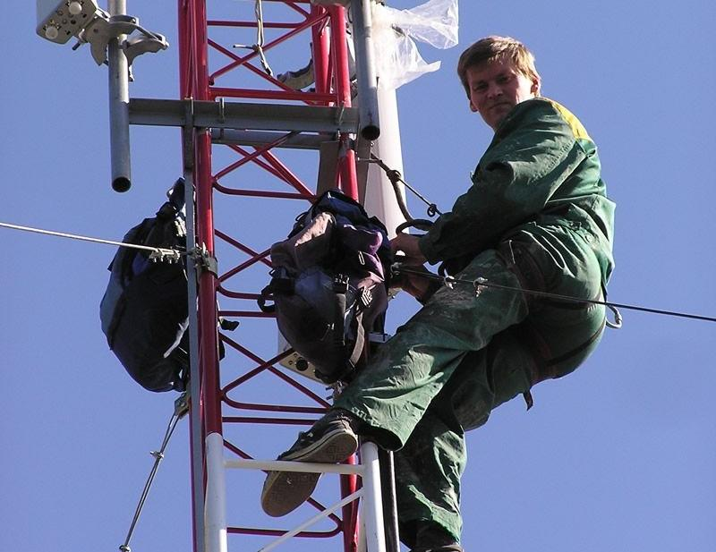

ГБУ Архангельской области «Архтелецентр»
РЕГИОНАЛЬНАЯ СИСТЕМА МОНИТОРИНГА
ПОДКЛЮЧЕНО К РЕГИОНАЛЬНОЙ СИСТЕМЕ МОНИТОРИНГА | 2017 год | 2018 год
Здравоохранение | 120 | 191
Образование | 93 | 90
Пассажирский транспорт | 92 | 212
Перевозка детей | 160 | 156
Другое | 103 | 100
Всего | 568 | 749
ОБСЛУЖИВАНИЕ АНТЕННО-МАЧТОВЫХ СООРУЖЕНИЙ
(В 2017 ГОДУ 8 ШТ., В 2018 ГОДУ 9 ШТ.)
В 2018 году, за счет внебюджетных источников, построено антенно-мачтовое сооружение в поселке Анциферовский Бор Онежского района – более 4 000 человек получили доступ
к сети сотовой связи и Интернету. Услуги предоставляют операторы связи «Мегафон» и «МТС».
За счет модернизации и увеличения нагрузочной способности
на антенно-мачтовых сооружениях Архангельской области дополнительно размещено 6 базовых станций операторов сотовой связи.
ОБЕСПЕЧЕНИЕ СВЯЗЬЮ
СОЦИАЛЬНО-ЗНАЧИМЫХ МЕРОПРИЯТИЙ
(В 2017 ГОДУ 2, В 2018 ГОДУ 5)
Финал Кубка России (IV этап Кубка России 2018 года) по лыжным гонкам (февраль 2018 года)
Х Архангельский международный форум молодежи «Команда 29» (июнь 2018);
Профильная профориентационная смена «Регион развития – 29» (июль 2018 года);
IV Чемпионат «Лесоруб XXI века»
(август 2018 года);
Всероссийские соревнования по лыжероллерам.

Slide 13
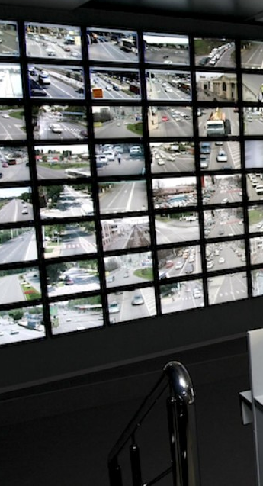
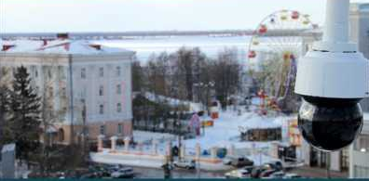

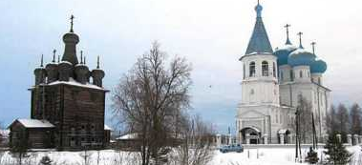
Аппаратно-программный комплекс «БЕЗОПАСНЫЙ ГОРОД»
ТЕРРИТОРИАЛЬНО РАСПРЕДЕЛЕННАЯ СИСТЕМА
ТЕХНИЧЕСКИЕ СРЕДСТВА И ОБОРУДОВАНИЕ
■ ПРОГРАММНЫЙ КОМПЛЕКС «ГЕЛИОС» С ИНТЕГРИРОВАННЫМИ ПОДСИСТЕМАМИ
■ 310 ВИДЕОКАМЕР
■ 3 ТЕРМИНАЛА
«ГРАЖДАНИН-ПОЛИЦИЯ»
■ 33 РАБОЧИХ МЕСТА
■ 134 УЧЕТНЫХ ЗАПИСИ
■ 4 ЦЕНТРА ОБРАБОТКИ ДАННЫХ
■ 57 КМ ОПТИКИ
■ РАДИОРЕЛЕЙНАЯ ЛИНИЯ
ДО СОЛОВЕЦКИХ ОСТРОВОВ
3 ГОРОДА:
АРХАНГЕЛЬСК, СЕВЕРОДВИНСК, КОТЛАС
7 ПОСЕЛКОВ:
СОЛОВЕЦКИЙ, РИКАСИХА, УЙМА, БОБРОВО, ЛАЙСКИЙ, ЛУГОВОЙ, КАТУНИНО
3 ДЕРЕВНИ:
БОЛ. АНИСИМОВО, СЕМЕНОВО, РИКАСОВО

Slide 14
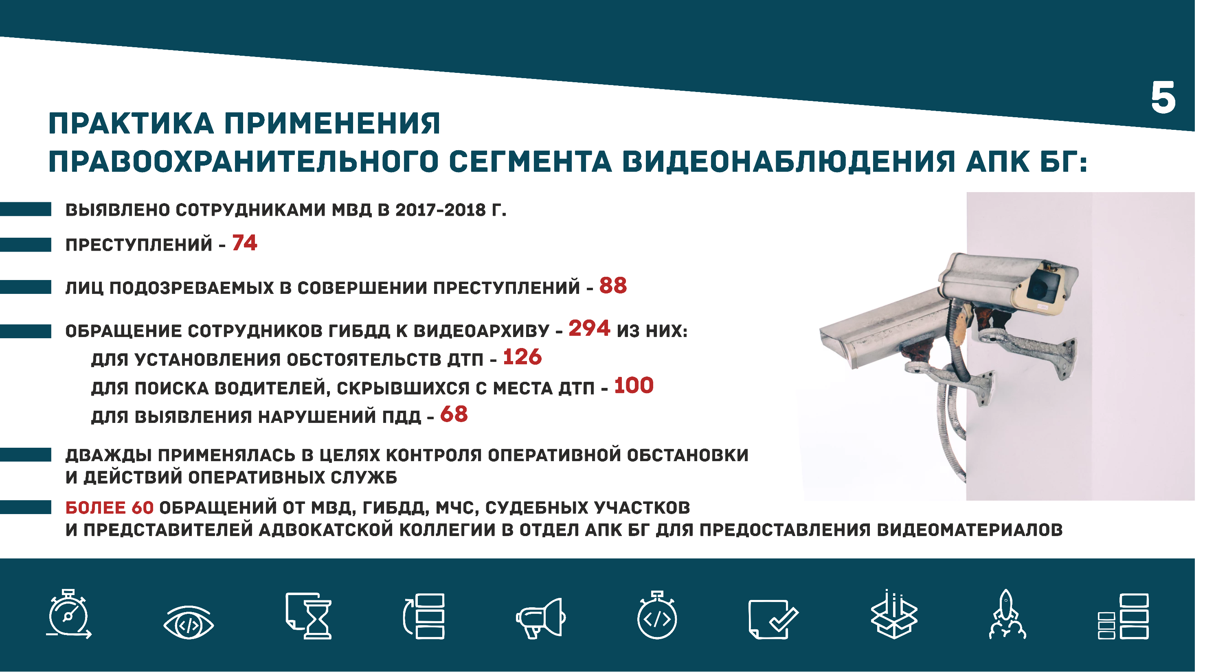
Аппаратно-программный комплекс «БЕЗОПАСНЫЙ ГОРОД»
ПРАКТИКА ПРИМЕНЕНИЯ ПРАВООХРАНИТЕЛЬНОГО СЕГМЕНТА ВИДЕОНАБЛЮДЕНИЯ АПК БГ
ВЫЯВЛЕНО СОТРУДНИКАМИ МВД В 2017 – 2018 ГОДАХ :
ПРЕСТУПЛЕНИЙ – 74;
ЛИЦ ПОДОЗРЕВАЕМЫХ В СОВЕРШЕНИИ ПРЕСТУПЛЕНИЙ – 88.
ОБРАЩЕНИЕ СОТРУДНИКОВ ГИБДД К ВИДЕОАРХИВУ – 294, ИЗ НИХ:
ДЛЯ УСТАНОВЛЕНИЯ ОБСТОЯТЕЛЬСТВ ДТП – 126;
ДЛЯ ПОИСКА ВОДИТЕЛЕЙ, СКРЫВШИХСЯ С МЕСТА ДТП – 100;
ДЛЯ ВЫЯВЛЕНИЯ НАРУШЕНИЙ ПДД – 68.
ДВАЖДЫ ПРИМЕНЯЛАСЬ В ЦЕЛЯХ КОНТРОЛЯ ОПЕРАТИВНОЙ ОБСТАНОВКИ
И ДЕЙСТВИЙ ОПЕРАТИВНЫХ СЛУЖБ
БОЛЕЕ 60 ОБРАЩЕНИЙ ОТ МВД, ГИБДД, МЧС, СУДЕБНЫХ УЧАСТКОВ
И ПРЕДСТАВИТЕЛЕЙ АДВОКАТСКОЙ КОЛЛЕГИИ В ОТДЕЛ АПК БГ
ДЛЯ ПРЕДОСТАВЛЕНИЯ ВИДЕОМАТЕРИАЛОВ

Slide 15
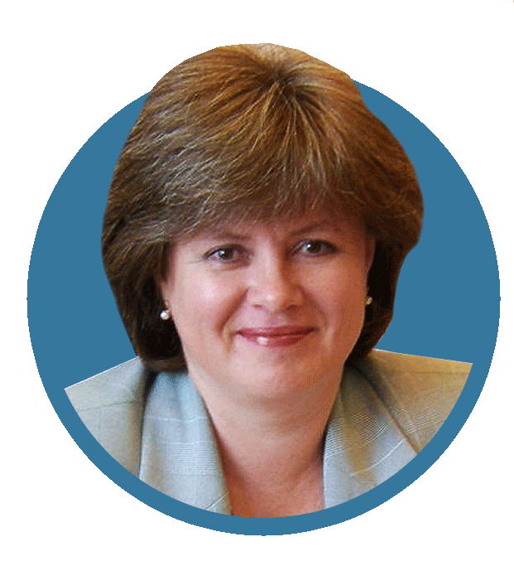

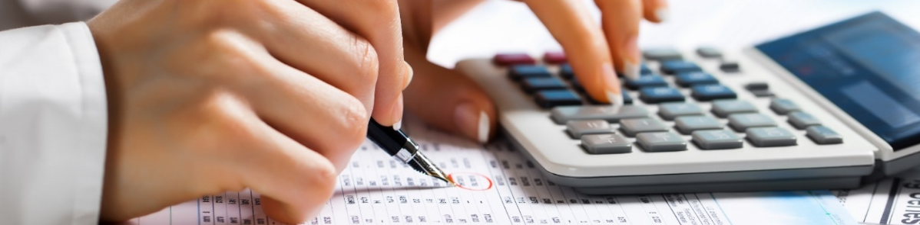



Единая централизованная система управления финансами
ЦЕНТРАЛИЗАЦИЯ УПРАВЛЕНИЯ ФИНАНСАМИ ИСПОЛНИТЕЛЬНЫХ ОРГАНОВ ГОСУДАРСТВЕННОЙ ВЛАСТИ АРХАНГЕЛЬСКОЙ ОБЛАСТИ
И ПОДВЕДОМСТВЕННЫХ УЧРЕЖДЕНИЙ
ОНЛАЙН КОНТРОЛЬ ЗА ДВИЖЕНИЕМ ДЕНЕЖНЫХ СРЕДСТВ
СОКРАЩЕНИЕ РАСХОДОВ НА БУХГАЛТЕРСКИЕ УСЛУГИ

Slide 16
Спасибо за внимание!

